Slide 1
Detekcija epileptičnih napada pomoću eeg vremenske serije
Mijat Krivokapić SV41/2022

Slide 2
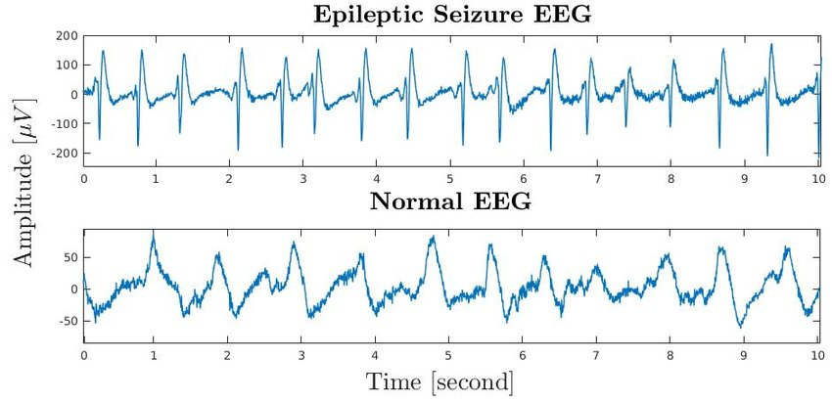
EEG
Elektroencefalografija je posebna neurofiziološka metoda koja registruje moždanu električnu aktivnost preko elektroda smeštenih na poglavini ili subduralno odnosno unutar moždanog tkiva. Rezultujući dijagram je poznat kao elektroencefalogram (EEG).
Na dijagramu se vidi da se EEG u trenutku epileptičnog napada znatno razlikuje u odnosu na normalan EEG.
Cilj ovog projekta je pravljenje modela koji će moći da prepozna da li je data EEG vremenska serija snimljena tokom epileptičnog napada.

Slide 3
Skup podataka I pretprocesiranje
Skup podataka koji će biti korišćen za treniranje modela je preuzet sa kaggle.com
Skup podataka sadrži EEG vremenske serije 500 osoba, svaka traje 23,6 sekunde.
Deo pretprocesiranja je već odrađen. Originalni skup podataka je sadržao 500 datoteka (za svaku osobu po jedna), svi podaci su spojeni u jednu csv datoteku.
Svaki red predstavlja jednu sekundu EEG vremenske serije, pa datoteka ima 500*23=11 500 redova

Slide 4
Skup podataka I pretprocesiranje
Prva kolona je oznaka koju možemo zanemariti.
Sledećih 178 kolona predstavljaju vrednosti EEG signala.
Poslednja kolona (y) predstavlja kategoriju:
5 - osobi su oči otvorene
4 - osobi su oči zatvorene
3 - snimanje EEG aktivnosti je vršeno na zdravom delu mozga
2 - snimanje EEG aktivnosti je vršeno na delu mozga gde postoji tumor
1 - EEG je sniman u toku epileptičnog napada
Za potrebe ovog projekta, potrebno je razmatrati dva slučaja:
Snimanje se vrši tokom epileptičnog napada (y=1)
Snimanje se ne vrši tokom epileptičnog napada (y=2,3,4,5)

Slide 5
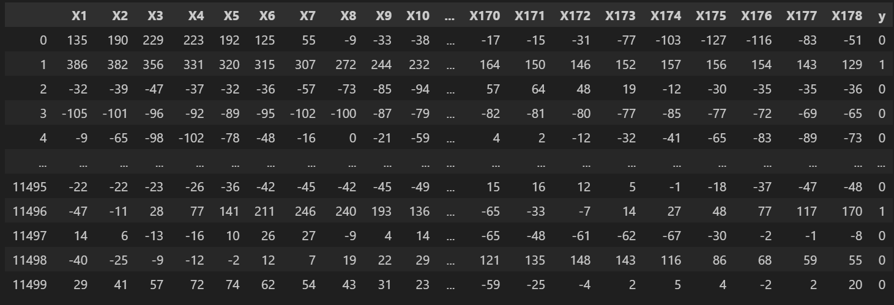
Skup podataka nakon pretrpocesiranja

Slide 6
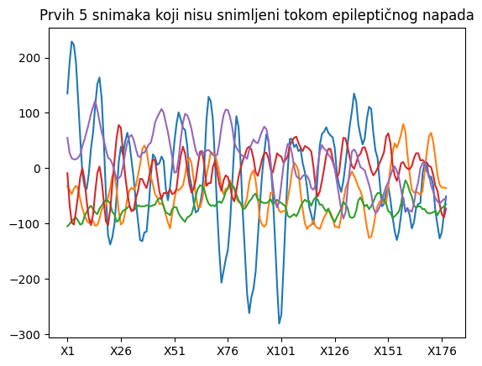
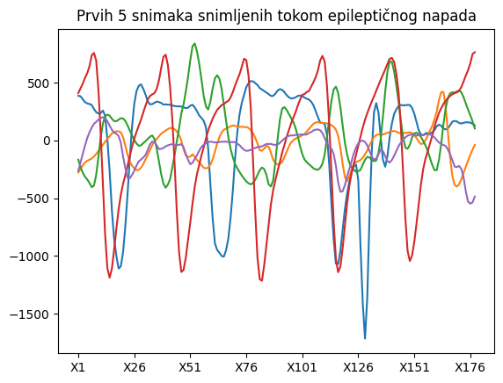
Razlika između kategorija u setu podataka

Slide 7
Podela skupa podataka
Prvo je potrebno podeliti podatke na trening i test skup.
Trening skup čini 80% podataka, dok testni skup čini 20% podataka.

Slide 8
Određivanje obeležja
Postoji mnogo algoritama za određivanje obeležja, u ovom projektu će se koristiti:
Statističke osobine (statistical features),
Autoregresivno modelovanje (Autoregressive modeling) i
Furieova transformacija (Fourier transform).

Slide 9
Model za klasifikaciju
Za klasifikaciju će biti koriščen Support Vector Machine (SVM). SVM pronalazi hiperravan koja najbolje razdvaja tačke u prostoru koje predstavljaju podatke praveći dve klase tačaka - u ovom slučaju oni EEG snimci koji su snimani tokom epileptičnog napada i oni koji nisu.
Konkretno, biće korišćen SVC (Support Vectors Classifier) iz scikit-learn biblioteke. Da bismo dobili najbolji model, potrebno je odabrati odgovarajuće vrednosti parametara:
kernel - određuje tip hiperravni koja se koristi (linear - linearna hiperravan, rbf,poly - nelinearna hiperravan)
gamma - potreban je kada se koriste nelinearne hiperravni, što je veća njegova vrednost, model pokušava bolje da se uklopi u trening set podataka što može dovesti do overfitting-a.
c - kazneni parametar za netačno klasifikovanje tačke u trening setu podataka, kontroliše odnos između glatke granice za odlučivanje klase i tačnog klasifikovanja trening podataka
degree - koristi se kada je kernel postavljen na poly, određuje stepen polinoma korišćenog za pronalaženje hiperravni

Slide 10
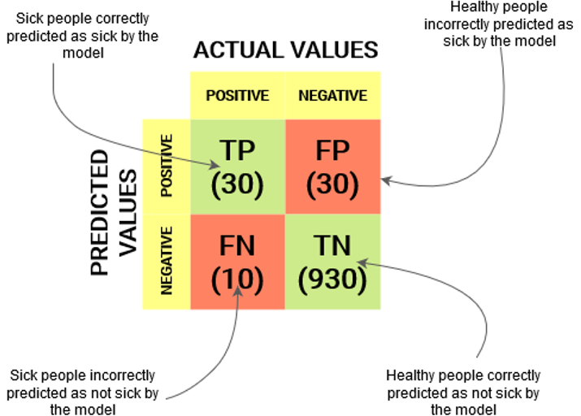
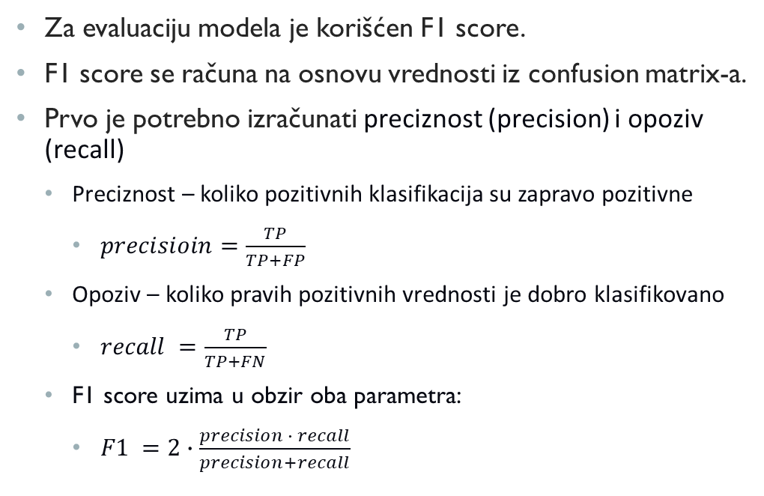
Evaluacija modela
Za evaluaciju modela je korišćen F1 score.
F1 score se računa na osnovu vrednosti iz confusion matrix-a.
Prvo je potrebno izračunati preciznost (precision) i opoziv (recall)
Preciznost – koliko pozitivnih klasifikacija su zapravo pozitivne
$precisioin=\frac{TP}{TP+FP}$
Opoziv – koliko pravih pozitivnih vrednosti je dobro klasifikovano
$recall =\frac{TP}{TP+FN}$
F1 score uzima u obzir oba parametra:
$F1 =2∙\frac{precision ∙ recall}{precision+recall}$

Slide 11
Odabir parametara
Kada smo definisali obeležja, potrebne parametre i način evaluacije modela možemo preći na odabir parametara.
Za odabir parametara sa najboljim rezultatima biće korišćen GridSearchCV iz sklearn biblioteke.
Potrebno je definisati vrednosti koje parametri mogu imati, a GridSearchCV će napraviti model sa svakom kombinacijom vrednosti parametara i uporediti kvalitet dobijenih modela.
Vrednosti parametara:
c - 0.01, 0.1, 1.0, 10.0, 100.0
gamma - 0.001, 0.001, 0.01, 0.1, 1
degree - 2, 3, 4
kernel – linear, rbf poly

Slide 12
skaliranje podataka
Treniranje SVC modela nad neskaliranim podacima može biti veoma sporo, pa je izvrsavanje GridSearchCV praktično nemoguće.
Tokom testiranja različitih parametara GridSearchCV trenira više stotina modela, a za treniranje nekih od njih nad neskaliranim podacima je potrebno i više sati.
Za skaliranje podataka je korišćen StandardScaler.

Slide 13
Podela na trening i test skup podataka
Nakon skaliranja se vrši podela skupa podataka na trening i test skupove podataka.
Podela se vrši u odnosu 80/20.
GridSearchCV se poziva nad trening podacima, pa se zatim svaki od dobijenih modela evaluira na osnovu test podataka.

Slide 14
Statističke osobine
Izdvajanje statističkih osobina se svodi na računanje sledećih parametara za svaku vremensku seriju:
Srednja vrednost signala
Standardna devijacija
Srednja apsolutna vrednost prvih razkila signala
Srednja apsolutna vrednost prvih razlika normalizovanog signala
Srednja apsolutna vrednost drugih razlika signala
Srednja apsolutna vrednost drugih razlika normalizovanog signala

Slide 15
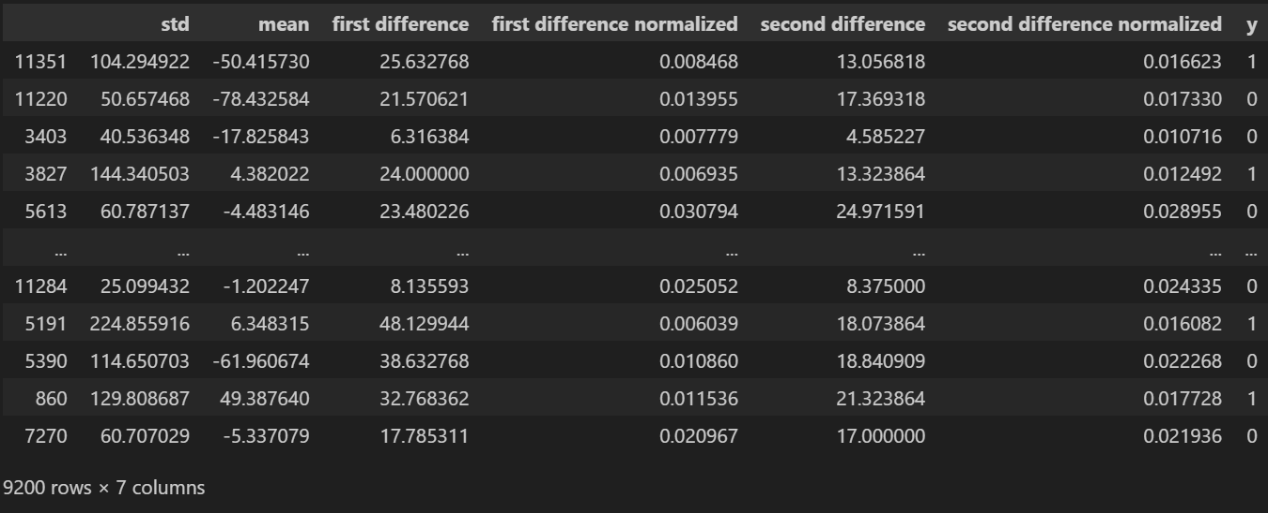
Statističke osobine

Slide 16
Najbolji parametri za model sa statističkim osobinama

Slide 17
Autoregresioni model
Autoregresioni model koristi poznate podatke da napravi model linearne regresije. U ovom slučaju će obeležja vremenske serije biti koeficijenti jednačine linearne regresije.
Takođe, potrebno je odrediti i stepen modela koji će dati najbolje performanse.
Tipičan stepen modela koji se koristi je 6, mi ćemo takođe porediti rezultate dobijene sa nivoima 4, 5, 7 i 8.

Slide 18
Najbolji parametri za model sa autoregresionim modelom

Slide 19
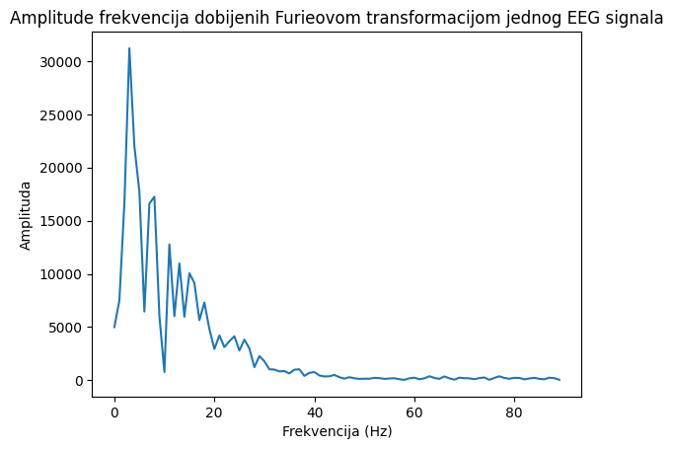
Fourieova transformacija
Furieova transformacija predstavlja aproksimaciju opštih funkcija zbirom jednostavnijih trigonometrijskih funkcija. U slučaju EEG snimka pretvara ga iz vremenskog domena u domen frekvencije.
Za to će biti korišćen Fast Fourier Transform (FFT) algoritam. Nakon FFT algoritma dobijamo informaciju od kojih frekvencija se sastoji EEG signal kao i koliko svaka od njih doprinosi signalu.

Slide 20
Odabir frekvencija
Kao što se vidi na slici, nemaju sve frekvencije podjednak uticaj na konačni signal. Zbog toga neke od njih možemo da zanemarimo.
Za to ćemo koristiti PCA algoritam.

Slide 21
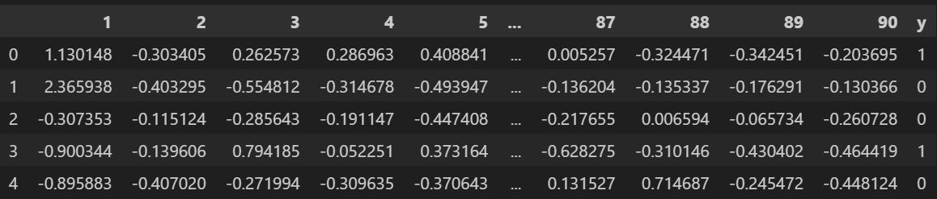
PCA algoritam
Prvo je potrebno centrirati i skalirati podatke.
Za to je korišćena klasa StandardScaler.

